Slide 1

Plano de Negócio
Eli Rodrigues
Junho/2013
Versão 1.0

Slide 2
Plano de Negócio
Introdução
Descrição do Negócio
Produtos / Serviços comercializados
Segmentos de Mercado
Público-alvo
Concorrentes
Fornecedores
Equipe
Praça
Preço
Estratégia de Marketing
Composição de Cotas

Slide 3
1. Introdução
Objetivo
Apresentar os principais aspectos do negócio da <NOME DA EMPRESA> como empresa de <SEU MERCADO DE ATUAÇÃO>

Slide 4
2. Descrição do Negócio
<NOME DA EMPRESA>
Empresa de <mercado>
Missão
<Defina sua visão>
Valores
<liste os valores>

Slide 5
3. Produtos e Serviços
Produto | Descrição

Slide 6
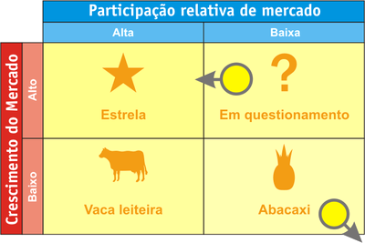
3. Produtos e Serviços – Matriz BCG
<PRODUTOS>
<PRODUTOS>
<PRODUTOS>
<PRODUTOS>
Notes:
Fonte: http://pt.wikipedia.org/wiki/Matriz_BCG

Slide 7
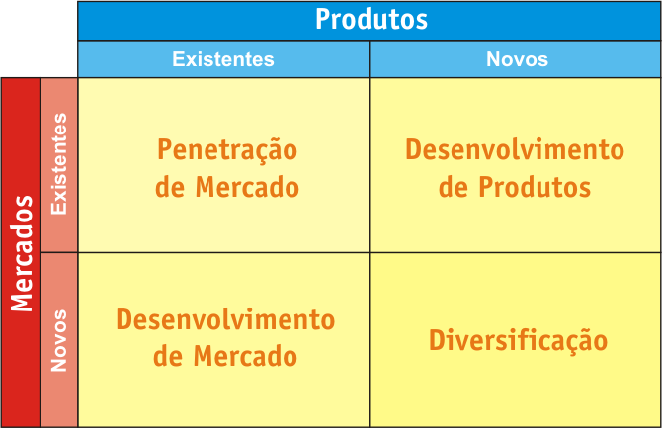
3. Produtos e Serviços – Matriz Ansoff
<PRODUTOS>
<PRODUTOS>
<PRODUTOS>
Notes:
http://pt.wikipedia.org/wiki/Matriz_de_Ansoff

Slide 8
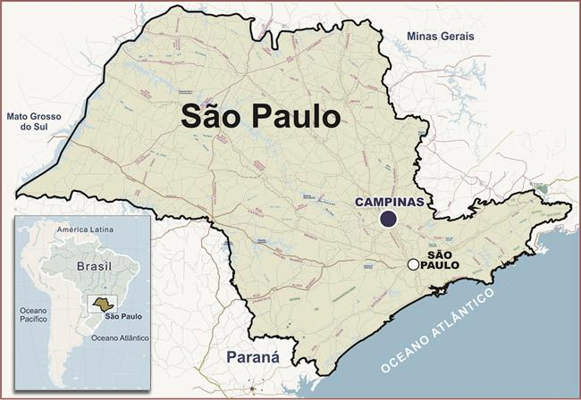
4. Segmentos de Mercado
Demografia
Grande São Paulo
  20 milhões de habitantes
  PIB per capita 30.349,52
Reg. Metropolitana de Campinas
  3 milhões de habitantes
  PIB per capita 28.453,37
Indústrias de Atuação
<Descrever quais são as indústrias e porque deseja atuar nelas>
<Determine o tamanho dos mercados por indústria>
Notes:
https://pt.wikipedia.org/wiki/Segmenta%C3%A7%C3%A3o_de_mercado

Slide 9
5. Público-alvo
Descrição geral
<Descreva quem é seu público-alvo>
Perfis
<Detalhe os diferentes perfis>
Tomada de Decisão
<Como seu público-alvo toma decisões de compra>

Slide 10


6. Concorrentes - 5 Forças de Porter 1/3
Forças | Análise
Entrantes potenciais | <Descreva sua análise>
Rivalidade entre existentes | <Descreva sua análise>
Produtos substitutos | <Descreva sua análise>
Poder de negociação dos compradores | <Descreva sua análise>
Poder de negociação dos vendedores | <Descreva sua análise>
Notes:
http://www.slideshare.net/jcfdezmx2/diagrama-de-las-5-fuerzas-de-porter-presentation

Slide 11
6. Concorrentes 2/3
Principais Concorrentes
Aspectos | Concorrentes
Marca | <liste as empresas>
Qualidade aparente | <liste as empresas>
Preço | <liste as empresas>
Frequência | <liste as empresas>
Principais Diferenciais dos concorrentes
<liste os diferenciais>
<liste os diferenciais>

Slide 12
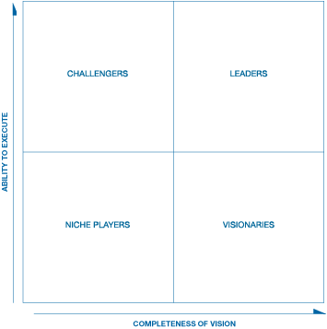
6. Concorrentes – Quadrante Mágico 3/3
Legenda:
Challengers - Empresas com boa capacidade de execução mas que não agrega tanto em inovação
Leaders - Possuem boa inovação e Entregam o que prometem.
Niche players - Não possuem grande expressão no mercado geral como um todo e comumente possuem produtos específicos.
Visionaries - Possuem extrema inovação, mas não possuem tanta capacidade para entregar o que prometem.
<classifique os concorrentes>
<classifique os concorrentes>
<classifique os concorrentes>
<classifique os concorrentes>
Notes:
http://www.gartner.com/technology/research/methodologies/research_mq.jsp

Slide 13
7. Fornecedores
Produto/Serviço | Fornecedor | Comentários

Slide 14
8. Equipe
Nome | Função | Formação / Perfil / Descrição

Slide 15
9. Praça (Localização)
Escritório
<defina o local e porque>
Atendimentos
<defina o local e porque>
Fábricas
<defina o local e porque>

Slide 16
10. Preço – Composição 1/2
Posicionamento de Preço
<Defina como vai trabalhar o preço? Seu produto é um commodity? Você atua no mercado top ou pop? Você trabalha nicho?>
Premissas e Restrições adotadas para o estudo de Fluxo de Caixa
<Para montar um fluxo de caixa, você considerou que...>
<Obs: É possível analisar diversos cenários>

Slide 17
10. Preço - Fluxo de Caixa 2/2
Fluxo de Caixa
Conta | Jan | Fev | Mar | Abr | Mai | Jun
Receitas
AAAA
Despesas
BBBB
Saldo

Slide 18
11. Estratégia de Marketing
Posicionamento da Marca
<Defina como vai posicionar sua marca>
Material de venda direta
<Defina que tipo de material irá utilizar para facilitar a venda>
Propaganda
<Defina que veículos de propaganda irá utilizar>
CRM
<Defina a estratégia de relacionamento com o cliente>

Slide 19
12. Capital Social
Capital de Giro
Capital Inicial
3 meses de giro | R$
Custos fixos | Xxxxx
Custos variáveis | Xxxxx
Subtotal | xxxxx
Investimento inicial | R$
Item1 | Xxxxx
Item2 | Xxxxx
Item3 | Xxxxx
Item4 | Xxxxx
Subtotal | Xxxxx
Capital de Giro | Xxxxx
Capital Inicial | Xxxxx
Sócio capitalista (min 15%,max 40%) | Cota xxxx
4 meses de giro
Custos fixos | Xxxxx
Custos variaveis | Xxxxx
Subtotal | xxxxx
Exemplo: Investimento de | Xxxx,xxx
Direito a | x,xx%

Slide 20
Contato
Website:
www.dinamusconsultoria.com
E-mail:
contato@elirodrigues.com

